Slide 1

SISTEMA DE GESTION FINANCIERA
Inventarios y clasificación
FLORES GUTIERREZ GABRIEL ALEJANDRO
Esta es una explicacion visual de mi primer version del programa
San Nicolás de los Garza, Nuevo León a 14 de noviembre del 2024

Slide 2

INTRODUCCION
La gestión de inventarios es un componente esencial en la operación de cualquier empresa, ya que implica el control y la supervisión de los bienes y productos disponibles para la venta o producción.
02

Slide 3


Un inventario bien administrado asegura que la empresa pueda satisfacer la demanda de los clientes de manera eficiente, sin recurrir a excesos de stock que inmovilicen recursos o a faltantes que afecten las ventas. Además, una gestión adecuada de inventarios contribuye a optimizar los costos operativos y a mejorar la rentabilidad del negocio, permitiendo una mejor toma de decisiones y un flujo de trabajo más ágil.
03

Slide 4
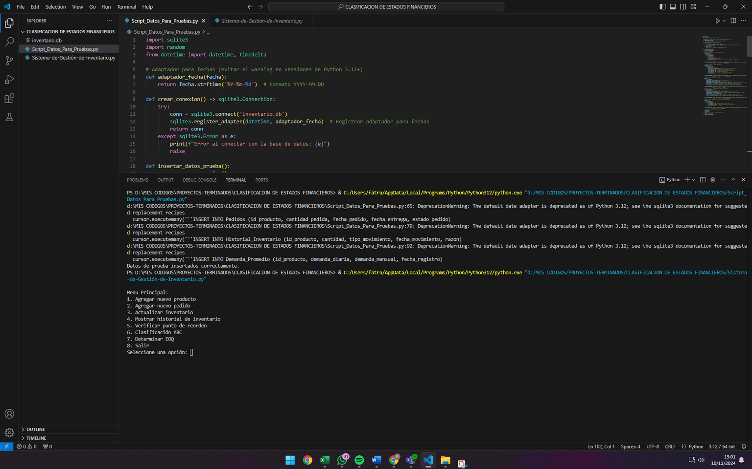
SCRIPT DE INSERTS SQL
Desarrollamos un script en Python para insertar automáticamente los datos esenciales, asegurando el correcto funcionamiento de nuestro programa.
04

Slide 5
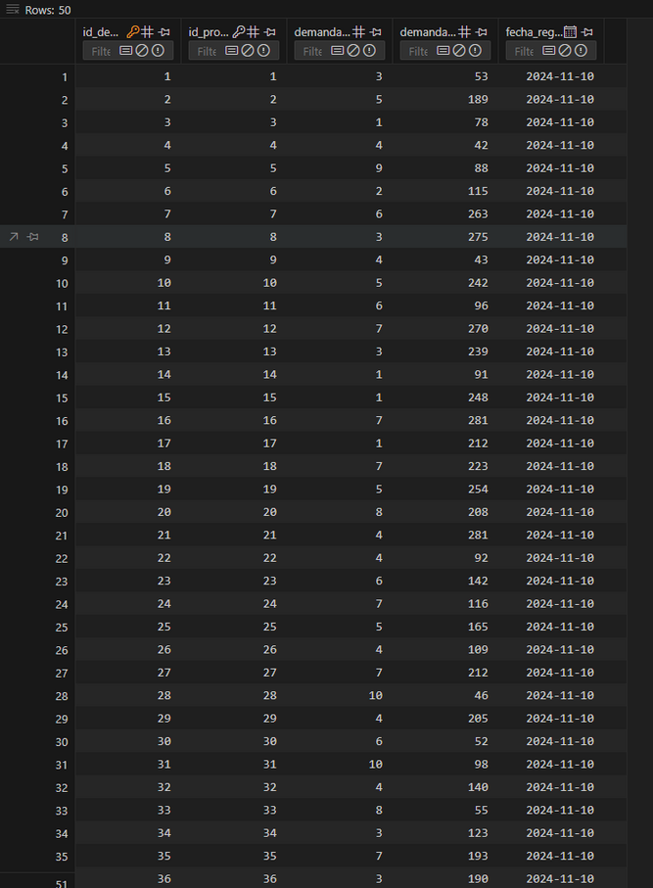
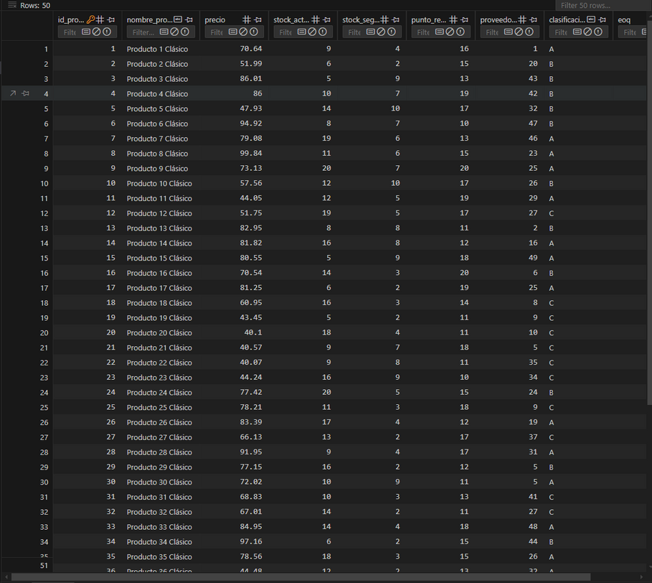
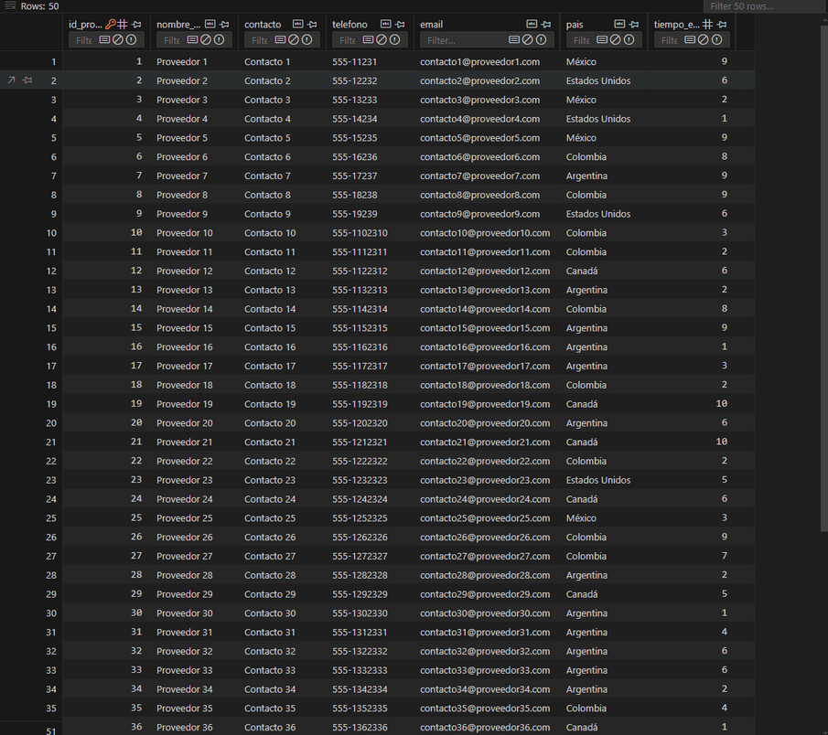
INSERTS SQL
04

Slide 6
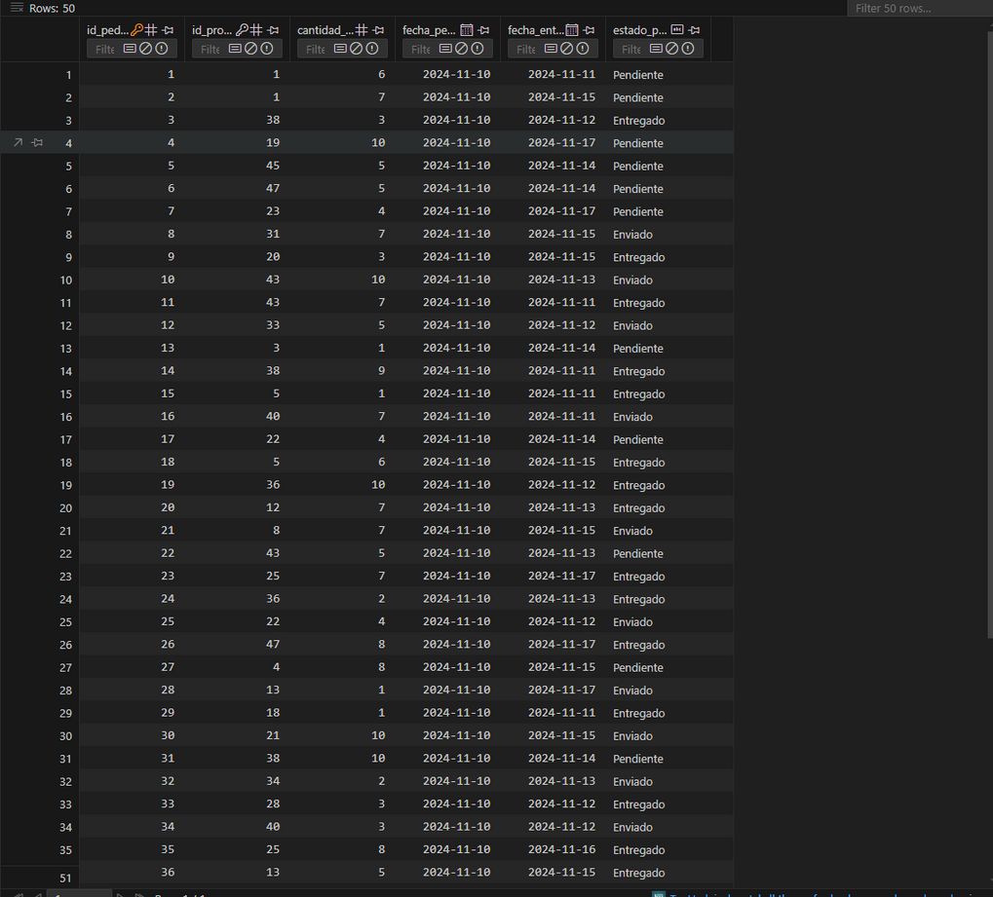
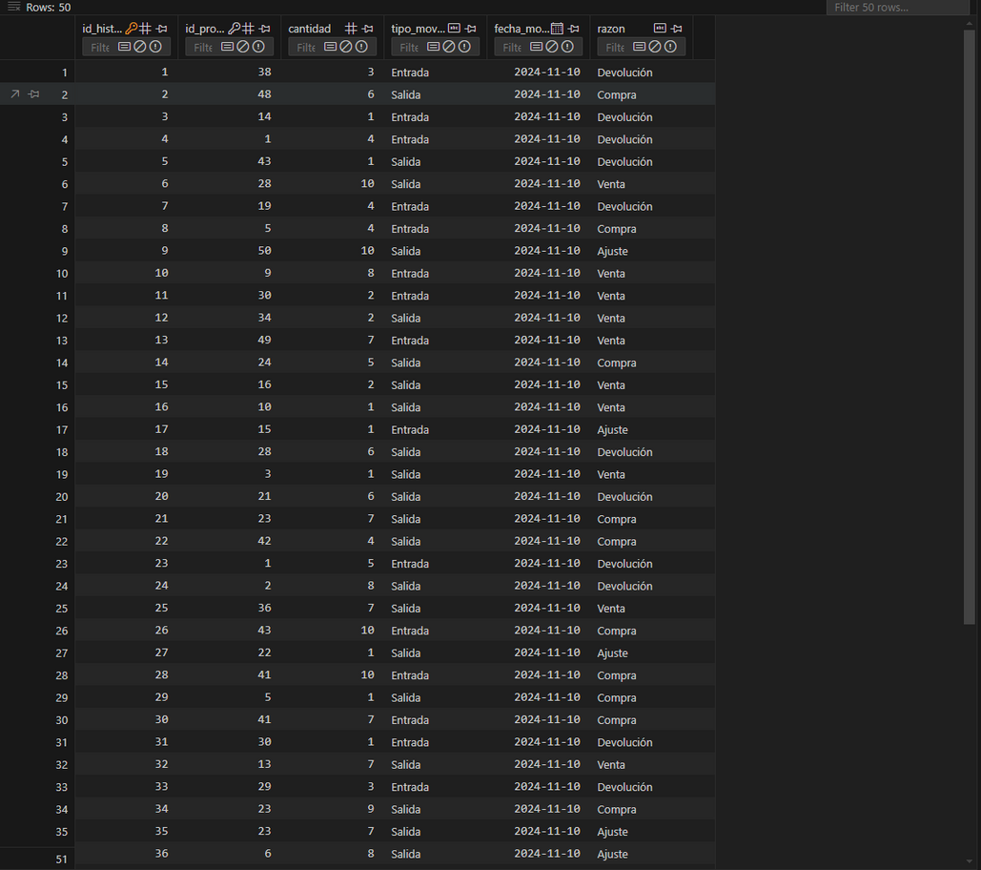
05

Slide 7
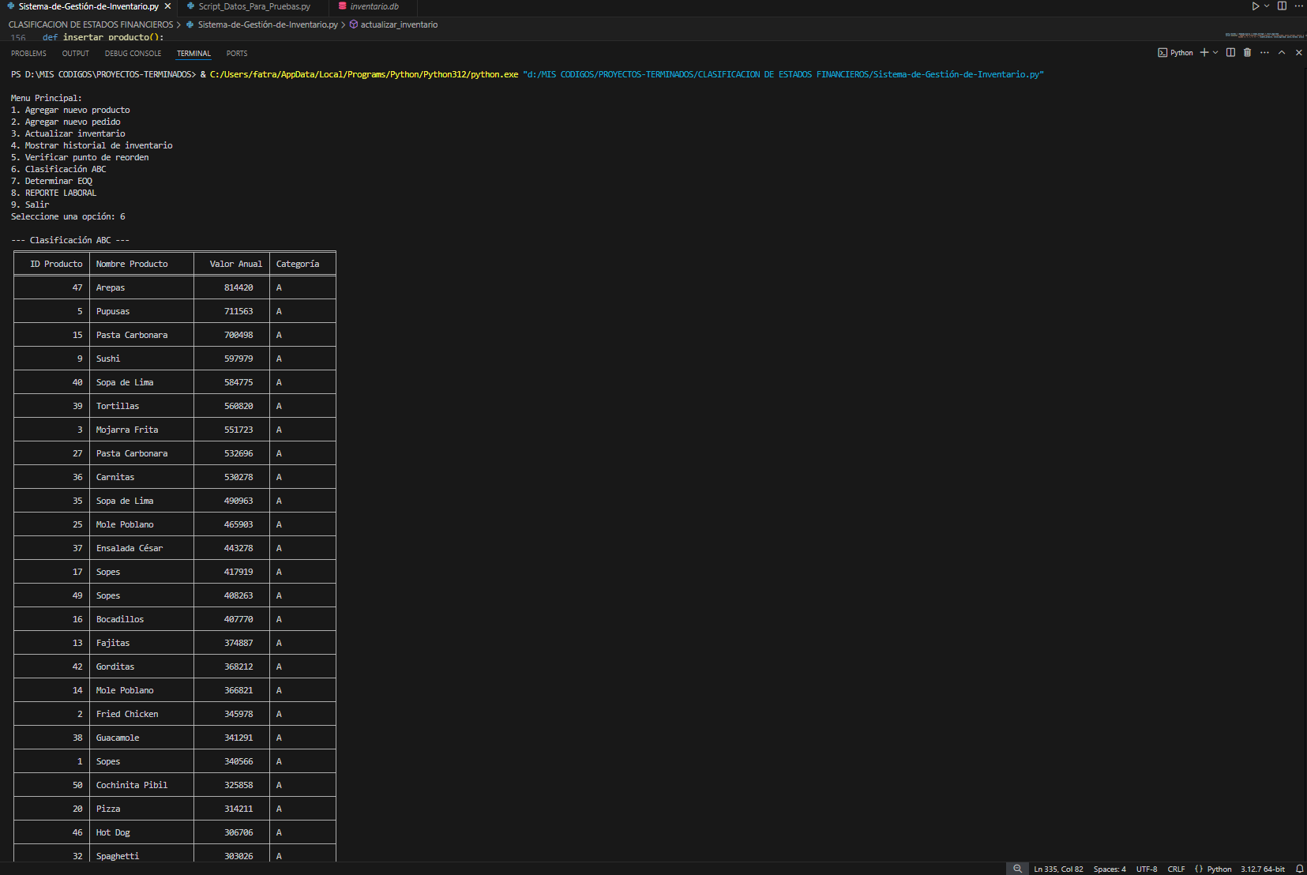
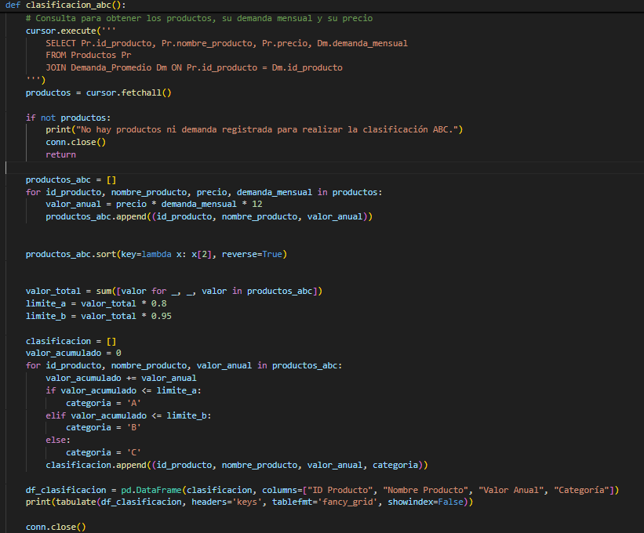
CLASIFICACION ABC
NUESTRO SISTEMA CLASIFICA DE FORMA AUTOMÁTICA LOS PRODUCTOS EN EL INVENTARIO SEGÚN SU IMPORTANCIA, UTILIZANDO UNA METODOLOGÍA LLAMADA CLASIFICACIÓN ABC.
06

Slide 8
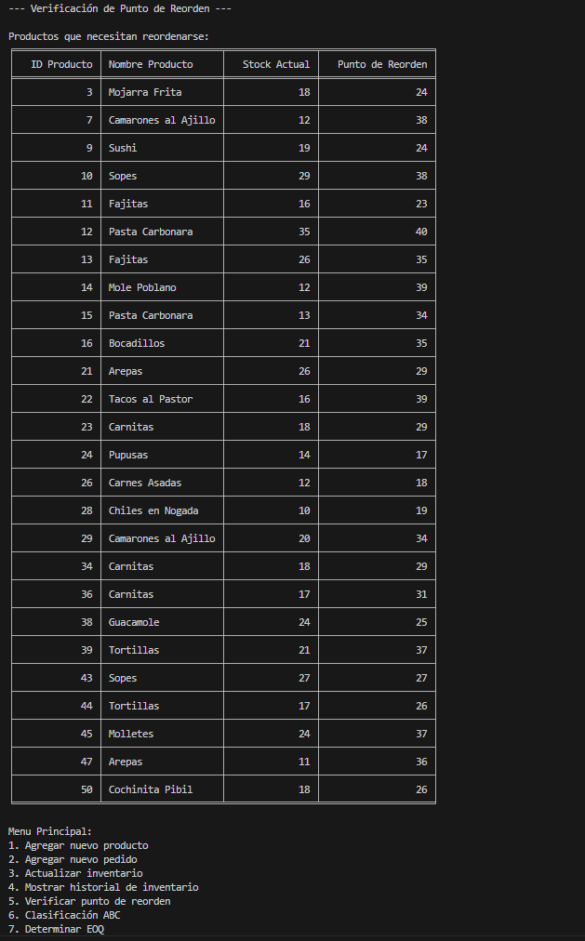
PUNTO DE REORDEN
EL SISTEMA REVISA AUTOMÁTICAMENTE EL INVENTARIO Y ALERTA CUANDO EL STOCK DE UN PRODUCTO ESTÁ POR DEBAJO DE SU NIVEL DE REORDEN, ASEGURANDO QUE NUNCA FALTEN PRODUCTOS CLAVE.
07

Slide 9
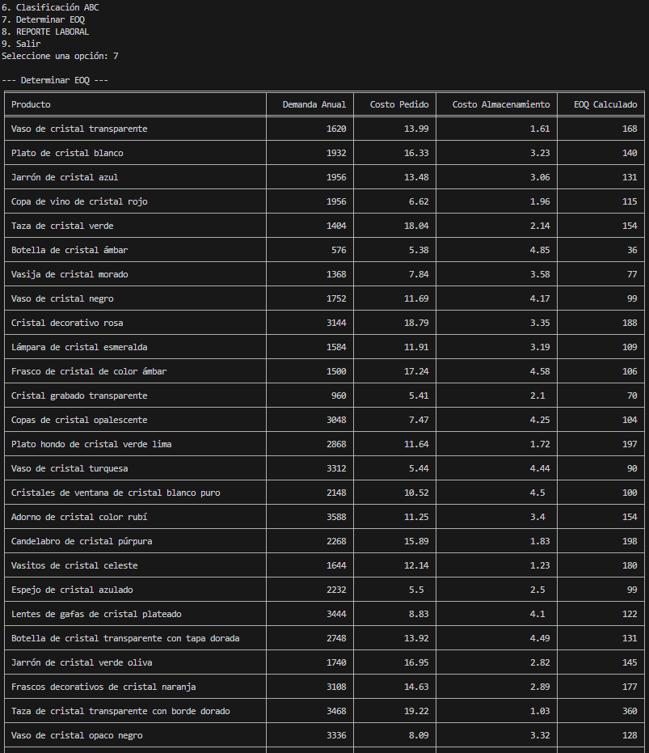
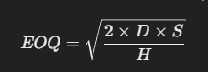
EOQ
EOQ (CANTIDAD ECONÓMICA DE PEDIDO): CALCULA LA CANTIDAD ÓPTIMA DE PRODUCTOS A PEDIR PARA MINIMIZAR COSTOS DE INVENTARIO, ASEGURANDO UN EQUILIBRIO ENTRE PEDIDOS Y ALMACENAMIENTO.
DONDE:
D: DEMANDA ANUAL DE PRODUCTO
S: COSTO POR PEDIDO
H: COSTO DE ALMACENAMIENTO POR UNIDAD
08

Slide 10
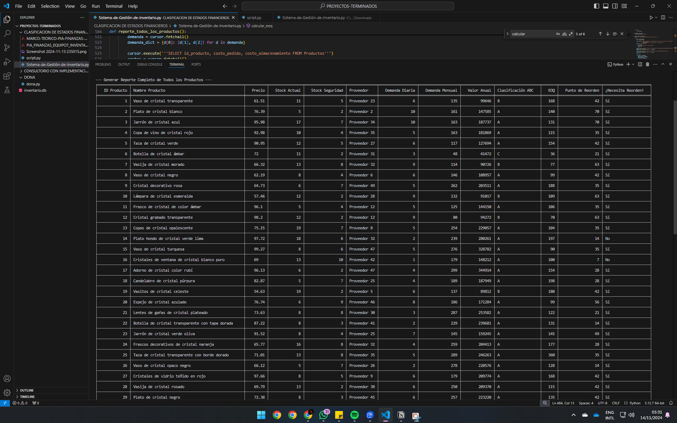
REPORTE LABORAL
EL SISTEMA GENERA AUTOMÁTICAMENTE UN REPORTE COMPLETO DE TODOS LOS PRODUCTOS, MOSTRANDO DATOS ESENCIALES COMO IDENTIFICACIÓN, NOMBRE, PRECIO, STOCK, PROVEEDOR Y DEMANDA. INCLUYE CÁLCULOS DE VALORES CLAVE COMO EOQ Y PUNTO DE REORDEN, INDICANDO SI ES NECESARIO REALIZAR UN NUEVO PEDIDO.
09

Slide 11

Conclusión grupal
Como equipo, concluimos que la automatización de inventarios y clasificación representa un avance significativo para la administración de los recursos en las empresas. Este programa no solo optimiza el seguimiento de las existencias, sino que también permite detectar a tiempo los riesgos de desabastecimiento o exceso de stock y adaptar las políticas de inventario en función de los resultados obtenidos. Consideramos que este sistema, si bien demanda una inversión inicial en desarrollo y capacitación, ofrece beneficios a largo plazo mediante la mejora de la eficiencia operativa y el fortalecimiento de la toma de decisiones informadas en la empresa.
12

Slide 12
Conclusiones individuales
Ángel Manuel Elizondo Morales: La automatización de procesos es esencial para mejorar la eficiencia operativa en las empresas. Este proyecto me ha permitido profundizar en la importancia de un sistema de inventario automatizado y en cómo este puede ayudar a mitigar riesgos, optimizar el control de existencias y reducir costos.
Gabriel Alejandro Flores Gutiérrez: Considero que este sistema automatizado de gestión de inventarios es una herramienta valiosa para las empresas. La capacidad de analizar datos en tiempo real y de identificar problemas potenciales, como desabastecimientos o exceso de stock, contribuye a una administración de inventario más sólida y eficiente.
Juan Eduardo Arriaga Macías: Este proyecto me ha dado una nueva perspectiva sobre la importancia de la tecnología en la gestión empresarial. La administración de inventarios es crucial para el funcionamiento operativo, y un sistema automatizado permite un control más efectivo y preciso de las clasificaciones de productos.
08

Slide 13
Conclusiones individuales
Ángel Patricio López Espinosa: La automatización en el análisis de inventarios es una gran innovación. Me pareció interesante ver cómo los algoritmos de clasificación pueden ser aplicados para mejorar la toma de decisiones estratégicas y reducir el riesgo de costos innecesarios por mala gestión de existencias.
Adrián Salas Martínez: Con este sistema, las empresas tienen la posibilidad de optimizar el manejo de sus inventarios y mejorar sus políticas de reposición y clasificación de productos. La experiencia me permitió comprender el impacto de la tecnología en la administración de inventarios y la eficiencia operativa.
Roberto Ángel Álvarez Sandoval: La automatización es una ventaja competitiva en el ámbito empresarial. Este proyecto me mostró cómo los sistemas de gestión de inventarios pueden contribuir a una mejor clasificación y control de productos, optimizando los niveles de inventario y mejorando la respuesta a la demanda del mercado.
08

Slide 14

GRACIAS POR SU ATENCIÓN

